Slide 1
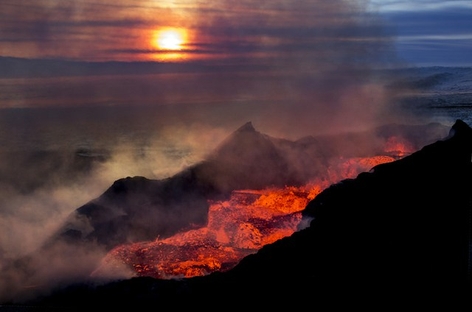
skaftárseldar
Hrafntinna og Bríet
7.U 2016
Samfélagsfræði
kennari: Júlía

Slide 2
Fólk varð fyrst var við gosið þegar þau sáu svartan mökk koma frá fjöllum. Vorið 1785 höfðu 40% nauta, 48 % hesta og 75% af kindum drepist. Móðuharðindin stóðu yfir í tvö ár(1783-1785) ,á þessu tímabili dóu um 10.000 manns eða fimmtugur þjóðarinnar . Sprengivirknin myndaði rúmlega 13 kílómetra háa gosmekki og gjóskan dreifðist yfir 750.000 ferkílómetra svæði.

Slide 3
Hrauneðjan ferðaðist yfir um 580 ferkílómetrasvæði,lagði yfir 18 jarðir og 1 hjáleigju í rúst.Á 13 bæjum fór eldgosið yfir húsin í bænmum.´A fyrtu 7-8 dögonum af eldgosinufórun fór búfé að drepast.fólk átti erfitt að sjá og komast leiða sinnar vegna miklri ösku og reik .Himininn var blóðrauður. Fréttir um gosið bárust til danmorklu og skip kaupmanna komu frá landi.Danmörk sendi skip árið 1783 með matvæli til Íslands en snéri svo við vegna þess þeir komust ekki nær landi.

Slide 4
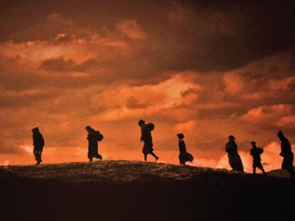
Skaftáreldar
Skaftáreldar hófust árið 1783 og voru til 1784.
Sagt hefur verið að um 1500 manns hafi dáið.
Árið 1787 fór samfélagið að stækka á ný og í Vestur-Skaftafellssíslu byrjaði að byggja
Eldgosið greindist í þrjár áttir einn rann í austur og stefndi að kirkjubæjarklaustri og stoppaði tvo metra frá kirkjuni,séra Jón Steingrímsson var akkurat að halda messu á þeim tíma,um þetta leiti byrjaði hanna að biðja til Guðs ,þegar hann sá gosið.
Þessi messa er nú kölluð eldmessan.
jfjsjh

